Slide 1
ANÁLISIS DE REGRESIÓN
Viene a ser el análisis de una ecuación o modelo Y=f(X₁, X₂,..., X_{p}) que describa la relación funcional existente entre una variable en estudio Y, llamada variable dependiente, y un grupo de variables X₁, X₂, X₃ ,..., X_{p} , llamadas variables independientes o explicativas. Es decir, lo que se busca es encontrar un modelo que permita utilizar la información proporcionada por las variables explicativas para describir adecuadamente el comportamiento de la variable dependiente Y.

Slide 2
ANÁLISIS DE REGRESIÓN
Tipos de análisis de regresión
Regresión
simple
Regresión
lineal
Regresión
múltiple
Análisis de Regresión
Regresión
simple
Regresión
no lineal
Regresión
múltiple

Slide 3
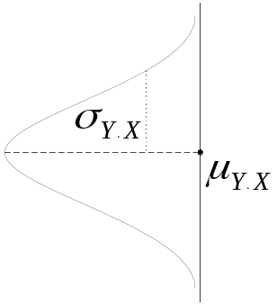
ANÁLISIS DE REGRESIÓN LINEAL SIMPLE
MODELO MATEMÁTICO
Consumo
Y
Línea de regresión
μ_{Y.X}=β₀+ β₁X
f(X,Y)
X₁
X₂
X_{k}
X
Ingreso
mensual

Slide 4
ANÁLISIS DE REGRESIÓN LINEAL SIMPLE
MODELO MATEMÁTICO
Consumo
Línea de regresión
Y
μ_{Y.X}=β₀+ β₁X
X₁
X₂
X_{k}
X
Ingreso mensual

Slide 5
ANÁLISIS DE REGRESIÓN LINEAL SIMPLE
MODELO DE REGRESIION
Modelo de regresión poblacional= modelo matemático
μ_{Y.X}=β₀+ β₁X
Parámetros:
β₀ Coeficiente coeficiente de intersección poblacional. Expresa el valor de la media μ_{Y.X} cuando X=0
β₁ Coeficiente de regresión poblacional o pendiente de la línea de regresión. Expresa el valor del cambio promedio que ocurre en la variable Y como consecuencia de un cambio unitario en la variable X.

Slide 6
ANÁLISIS DE REGRESIÓN LINEAL SIMPLE
MODELO ESTADISTICO
Consumo
Modelo matemático
μ_{Y.X}=β₀+ β₁X
Y
(x_{i}, y_{i})
•
y_{i}
ε_{i}
Modelo estadístico
y_{i} = μ_{Y.Xi} + ε_{i}
= β₀+ β₁X_{i} + ε_{i}
y_{i}
μ_{Y.Xi}
x_{i}
X
Ingreso mensual

Slide 7
ANÁLISIS DE REGRESIÓN LINEAL SIMPLE
MODELO ESTADISTICO
Modelo de regresión poblacional= modelo matemático
μ_{Y.X}=β₀+ β₁X
Modelo estadístico poblacional de regresión lineal simple
y_{i} = μ_{Y.Xi} + ε_{i}
= β₀+ β₁X_{i} + ε_{i}
ε_{i} Término aleatorio residual o del error. Expresa el efecto propio del muestreo aleatorio y el efecto de otras variables no incluidas en el modelo.

Slide 8

ANÁLISIS DE REGRESIÓN LINEAL SIMPLE
SUPUESTOS SOBRE EL MODELO ESTADÍSTICO
1. La relación funcional entre las variables X e Y puede ser expresada mediante el modelo lineal:
Y_{i} =β₀+ β₁X_{i} + ε_{i}
donde: μ_{Y.X}=β₀+ β₁X
2. Los términos aleatorios del error residual ε_{i} son independientes y tienen una distribución con media cero y variancia ; es decir:
3. Los valores de X son fijados y medidos sin error.

Slide 9

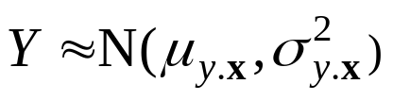
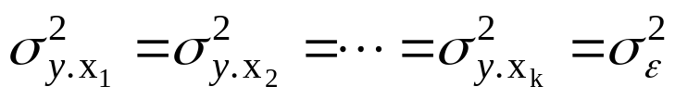
ANÁLISIS DE REGRESIÓN LINEAL SIMPLE
SUPUESTOS SOBRE EL MODELO ESTADÍSTICO
4. Para cada valor de x, los valores de Y tienen una distribución normal con media μ_{y.x} = β₀ + β₁ x , y con variancia ; es decir:
5 Las distribuciones de Y, para los diferentes valores de X= x, tienen igual variancia (supuesto de homogeneidad de variancias u homocedasticidad); es decir,
6 Los valores de Y, para cada valor de X, son obtenidos mediante una muestra es aleatoria.

Slide 10
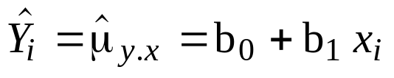
ANÁLISIS DE REGRESIÓN LINEAL SIMPLE
ESTIMACIÓN DE LOS PARÁMETROS β₀ y β₁
Modelo de regresión poblacional= modelo matemático
μ_{Y.X}=β₀+ β₁X
Este modelo es aproximado mediante la ecuación o línea de regresión estimada:
b₀ Coeficiente de intersección muestral. Es el estimador del parámetro β₀. Expresa el valor estimado de la media μ_{Y.X} cuando X=0
b₁ Coeficiente de regresión muestral. Es el estimador del parámetro β₁.

Slide 11


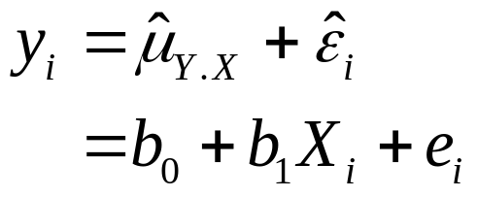
ANÁLISIS DE REGRESIÓN LINEAL SIMPLE
ESTIMACIÓN DE LOS PARÁMETROS β₀ y β₁
Consumo
Modelo estimado
Y
(x_{i}, y_{i})
•
y_{i}
e_{i}
Modelo estadístico
muestral
y_{i}
x_{i}
X
Ingreso mensual

Slide 12
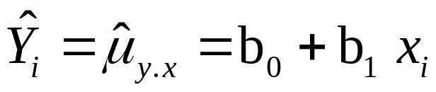
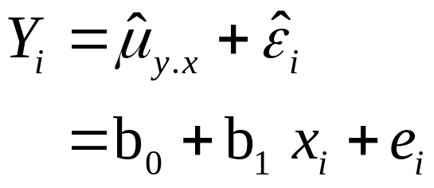
ANÁLISIS DE REGRESIÓN LINEAL SIMPLE
ESTIMACIÓN DE LOS PARÁMETROS β₀ y β₁
Modelo de regresión estimado
Modelo estadístico muestral:
Donde: e_{i} = Error o residual estimado.

Slide 13
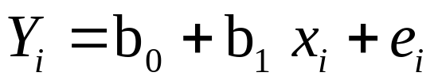
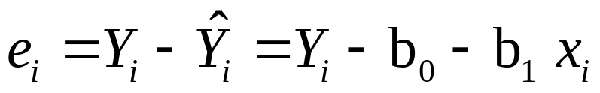
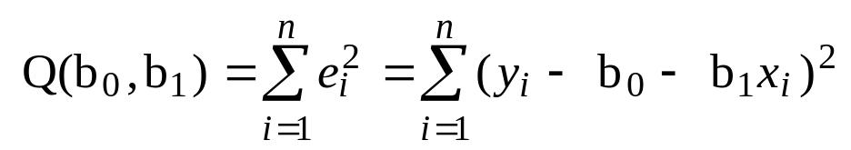
ANÁLISIS DE REGRESIÓN LINEAL SIMPLE
ESTIMACIÓN DE LOS PARÁMETROS β₀ y β₁
_{METODO DE MÍNIMOS CUADRADOS}
A partir del modelo estadístico muestral:
Despejando para e_{i} se obtiene:
De donde, para minimizar los errores e_{i} se hace uso de la siguiente suma de cuadrados de los errores.
El objetivo ahora es determinar los estimadores b₀ y b₁ que hacen mínima esta suma de cuadrados de los errores.

Slide 14
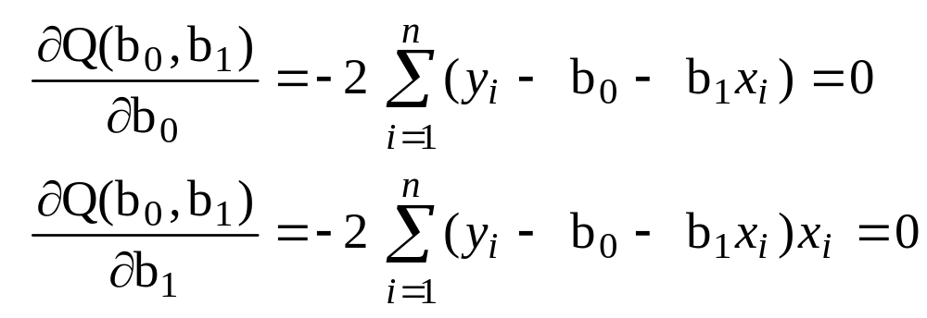
ANÁLISIS DE REGRESIÓN LINEAL SIMPLE
ESTIMACIÓN DE LOS PARÁMETROS β₀ y β₁
_{METODO DE MÍNIMOS CUADRADOS}
Para obtener los estimadores b₀ y b₁ que hacen mínima la suma de cuadrados de los errores se aplica el método de mínimos cuadrados; para ello, se iguala a cero, las derivadas de la función Q(b₀ , b₁) con respecto a los estimadores b₀ y b₁.
Reordenando este sistema de ecuaciones se obtiene:

Slide 15
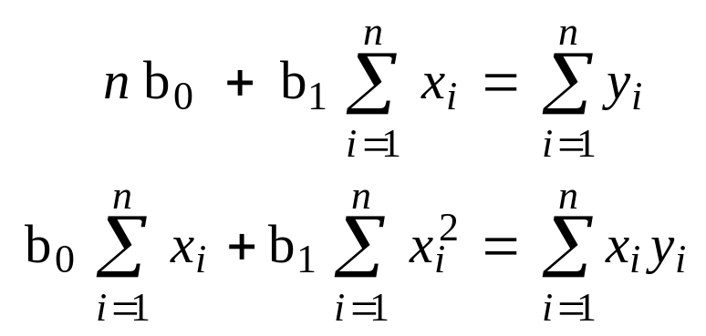
ANÁLISIS DE REGRESIÓN LINEAL SIMPLE
ESTIMACIÓN DE LOS PARÁMETROS β₀ y β₁
_{METODO DE MÍNIMOS CUADRADOS}
Este sistema de ecuaciones se conoce como el sistema de ecuaciones normales y cuya solución proporciona a los estimadores de los parámetros β₀ y β₁

Slide 16
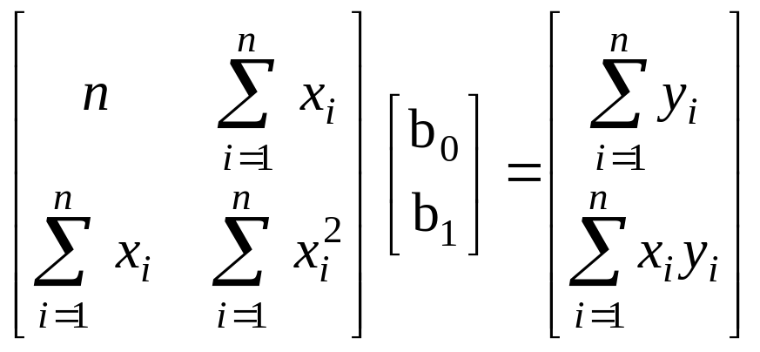
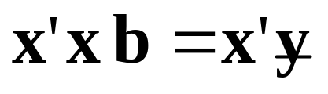
ANÁLISIS DE REGRESIÓN LINEAL SIMPLE
ESTIMACIÓN DE LOS PARÁMETROS β₀ y β₁
_{METODO DE MÍNIMOS CUADRADOS}
La forma matricial del sistema de ecuaciones normales es:
Donde la matriz X’X es simétrica y de orden 2x2.

Slide 17
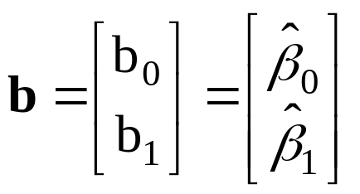
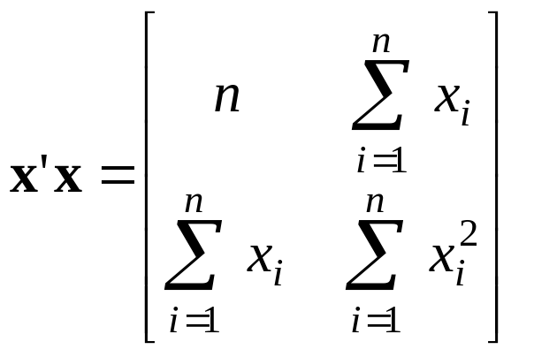
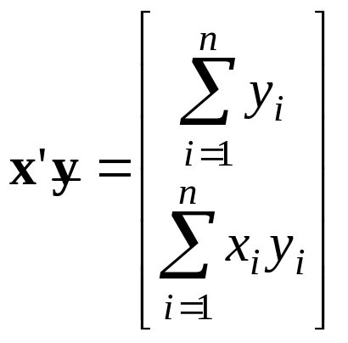
ANÁLISIS DE REGRESIÓN LINEAL SIMPLE
ESTIMACIÓN DE LOS PARÁMETROS β₀ y β₁
_{METODO DE MÍNIMOS CUADRADOS}
En el sistema de ecuaciones normales se tiene:

Slide 18
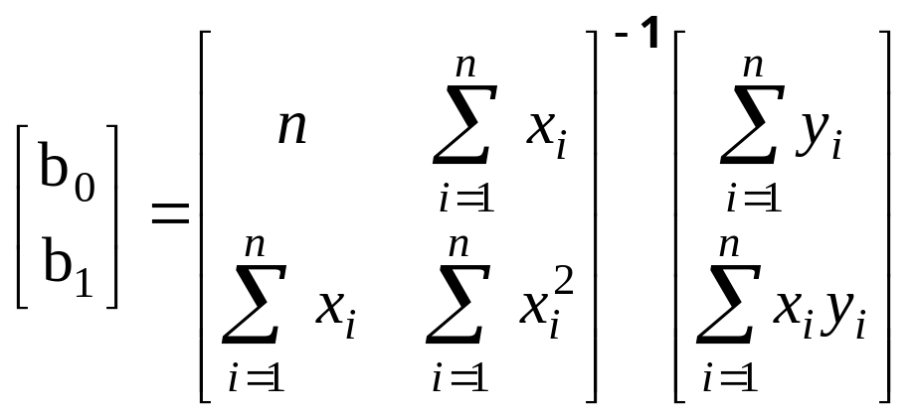
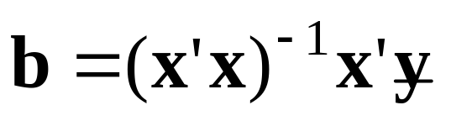
ANÁLISIS DE REGRESIÓN LINEAL SIMPLE
ESTIMACIÓN DE LOS PARÁMETROS β₀ y β₁
_{METODO DE MÍNIMOS CUADRADOS}
La solución del sistema de ecuaciones normales es:
Donde la inversa de la matriz X’X es:

Slide 19
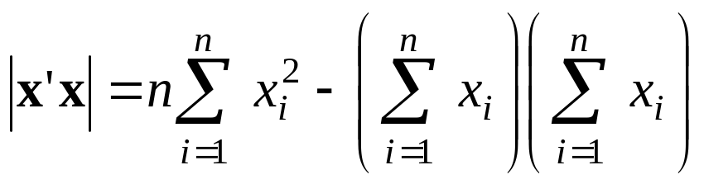
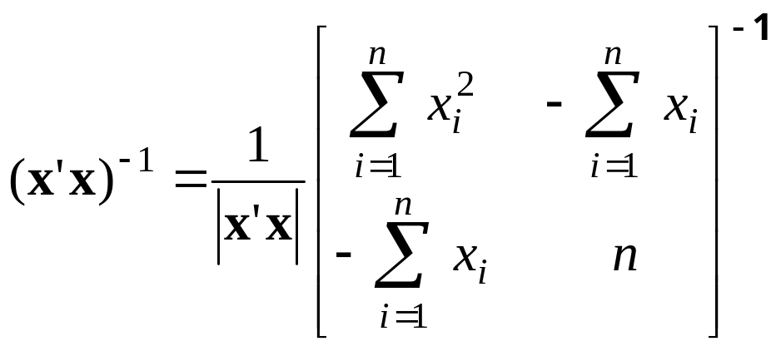
ANÁLISIS DE REGRESIÓN LINEAL SIMPLE
ESTIMACIÓN DE LOS PARÁMETROS β₀ y β₁
_{METODO DE MÍNIMOS CUADRADOS}
Inversa de la matriz X’X

Slide 20
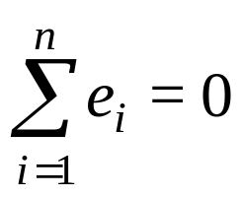
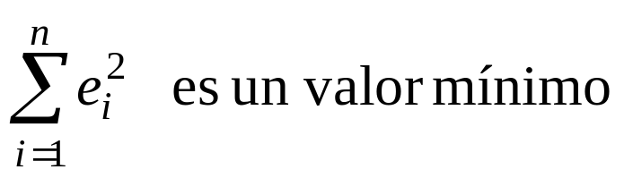
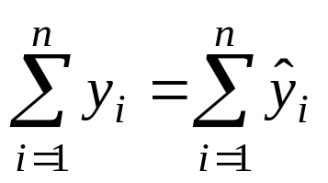
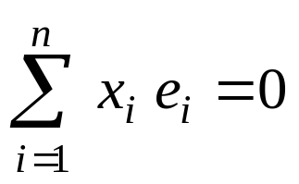
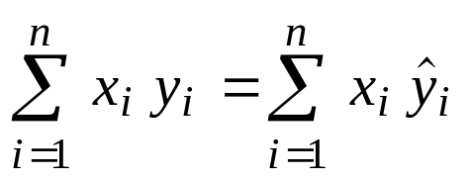
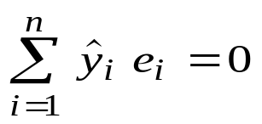
ANÁLISIS DE REGRESIÓN LINEAL SIMPLE
PROPIEDADES DE LA LÍNEA DE REGRESIÓN ESTIMADA
1.
2.
3.
4. Los estimadores b₀ y b₁ son insesgados, consistentes, suficientes y eficientes.
5.
6.
7.
8.

Slide 21
ANÁLISIS DE REGRESIÓN LINEAL SIMPLE
EJEMPLO
En estudio llevado a cabo para analizar la relación existente entre el precio (miles de dólares) y la antigüedad (años) de las viviendas de una ciudad, se tomó una muestra aleatoria de tamaño 16 con la cual se obtuvo los siguientes resultados.
Precio (Y) | 58 | 46 | 45 | 42 | 38 | 35 | 55 | 40
Antigüedad (X) | 2 | 10 | 8 | 15 | 12 | 22 | 6 | 9
Precio (Y) | 47 | 49 | 27 | 40 | 32 | 44 | 40 | 46
Antigüedad (X) | 11 | 5 | 35 | 15 | 30 | 10 | 8 | 14

Slide 22
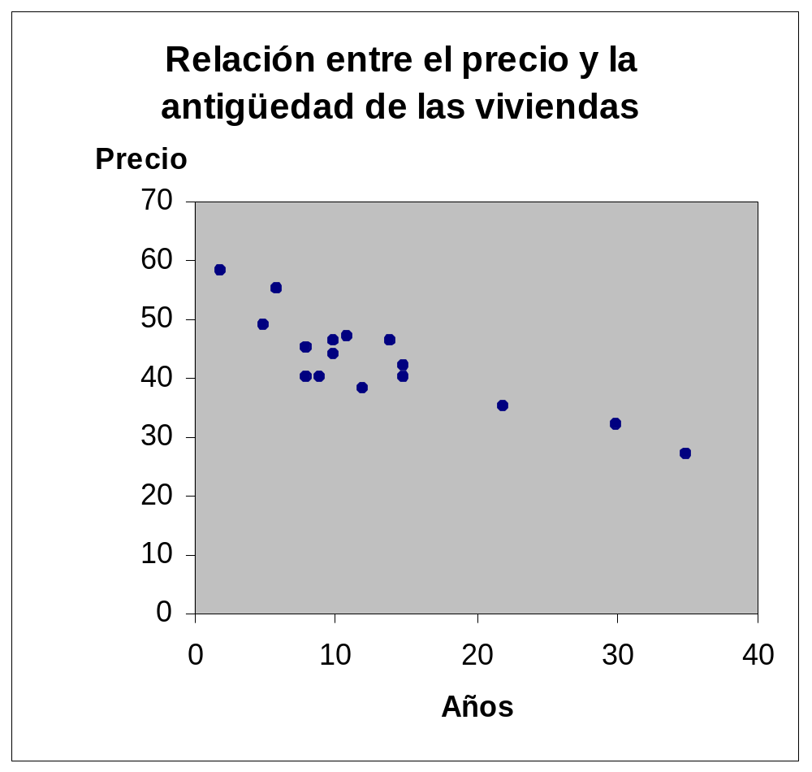
ANÁLISIS DE REGRESIÓN LINEAL SIMPLE
Gráfico de dispersión de puntos

Slide 23
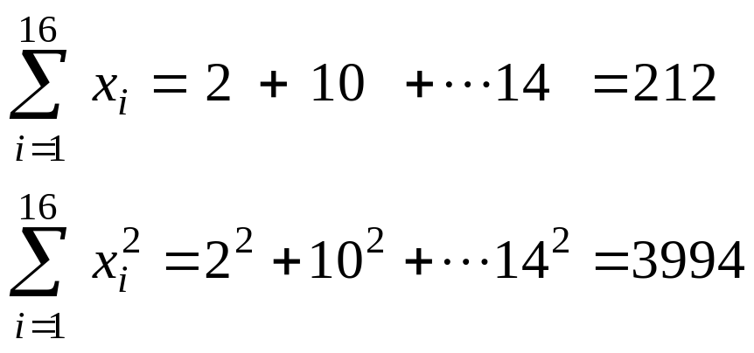
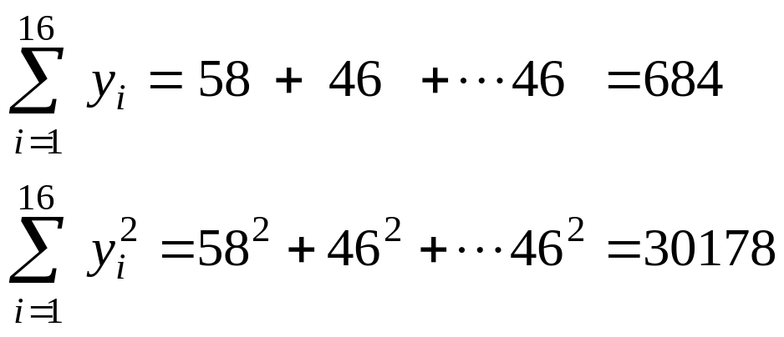
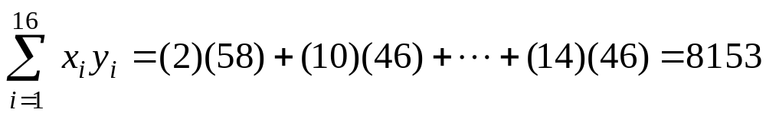
ANÁLISIS DE REGRESIÓN LINEAL SIMPLE
Obtención de la línea de regresión estimada

Slide 24
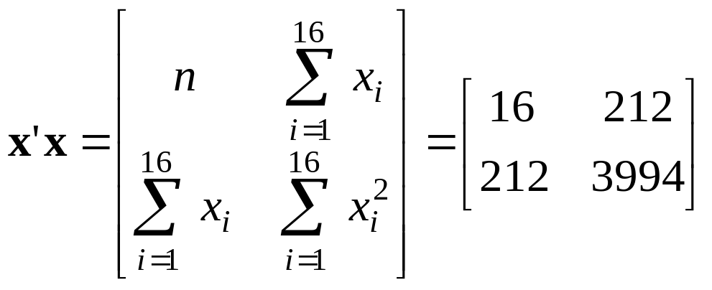
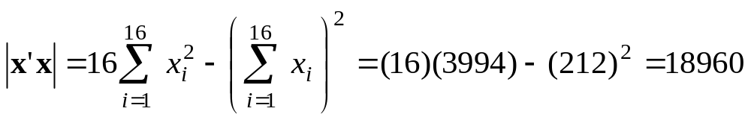
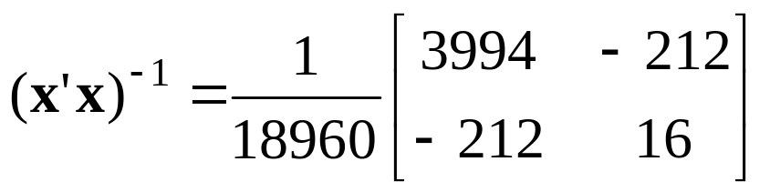
ANÁLISIS DE REGRESIÓN LINEAL SIMPLE
Obtención de la línea de regresión estimada

Slide 25
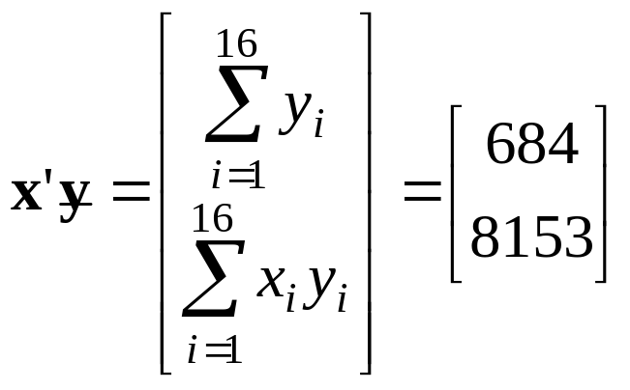
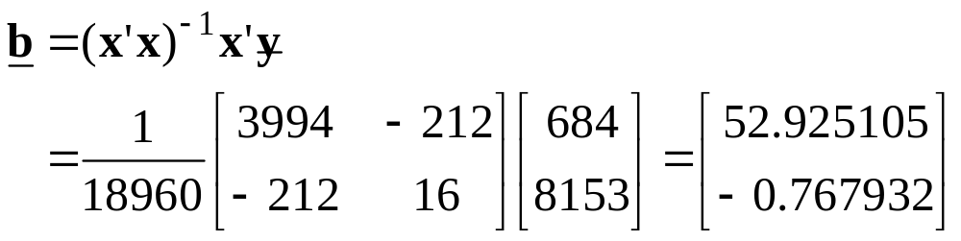
ANÁLISIS DE REGRESIÓN LINEAL SIMPLE
Obtención de la línea de regresión estimada

Slide 26
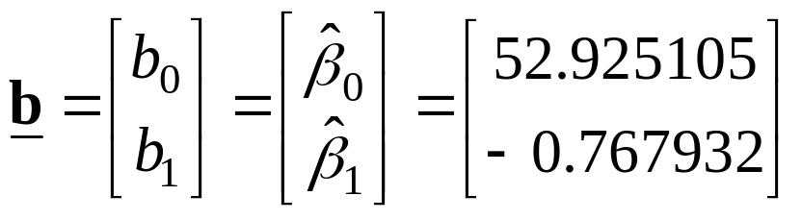
ANÁLISIS DE REGRESIÓN LINEAL SIMPLE
Obtención de la línea de regresión estimada
b₀=52.925105 | Este valor indica que el precio promedio estimado de las viviendas nuevas ( con 0 años de antigüedad) es de 52.925105 miles de dólares.
b₁=-0.767932 | Este valor indica que por cada año adicional, en la antigüedad de las viviendas, su precio decrece en promedio en 0.767932 miles de dólares.

Slide 27

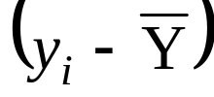



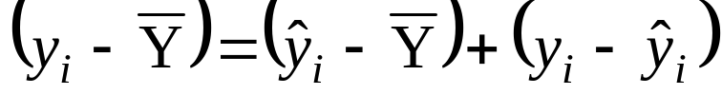
ANÁLISIS DE VARIANCIA
Y
Modelo estimado
(x_{i}, y_{i})
•
y_{i}
x_{i}
X

Slide 28
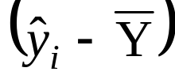

ANÁLISIS DE VARIANCIA
Del gráfico anterior se deduce que la desviación total se descompone como:
Donde:
Es la desviación total del valor observado y_{i} con respecto al promedio muestral de Y.
Es la desviación atribuible al efecto de regresión de la variable X; es decir, la desviación explicada por la línea de regresión estimada.
Es la desviación atribuible al efecto aleatorio del error o residual; es decir , la desviación no explicada por la línea de regresión estimada.

